Slide 1
TIPS PARA EL MANEJO ADECUADO DE LA IMAGEN PERSONAL
Sergio Bazo Bertrán

Slide 2

Imagen
No es una foto
Mantenga y proyecte una imagen que irradie seguridad y presencia.
Es el empaque.

Slide 3
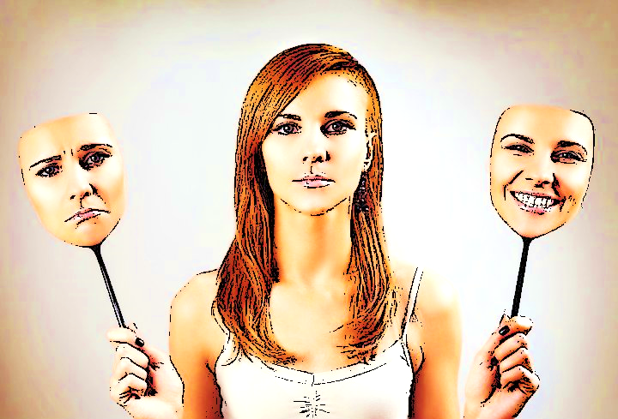
Personalidad
Destaque y explote sus fortalezas
No se trata de hacer creer lo que no es
Sea usted mismo
Si miente se notará tarde o temprano. Es el slogan.

Slide 4
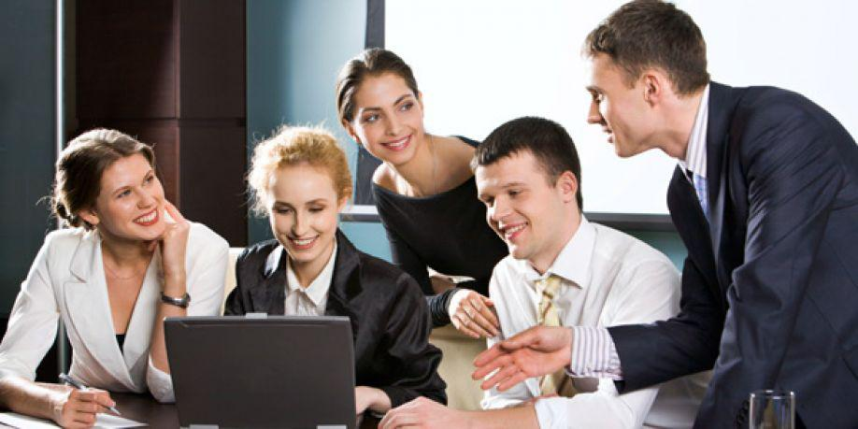
Relaciones interpersonales

Slide 5
Relaciones interpersonales
Hable apropiadamente
Diríjase a su interlocutor firme y sin titubear
Debe tener tema de conversación de acuerdo al momento (leer sirve bastante para tener check en este punto)
Sea propositivo y amable.
Es la campaña publicitaria.

Slide 6

Actitudes y aptitudes
Su conducta debe ser adecuada
Su desarrollo en el área de su conocimiento
Por ejemplo: no vamos a poner a un psicólogo a calcular balances financieros.
Es el producto.

Slide 7

Comunicación
Piense antes de actuar, hablar o escribir
Mantenga contacto con las personas y empresas
En algún momento podrán cruzar caminos y concretar proyectos o negocios.
Son las Relaciones Públicas.

